Slide 1














TRƯỜNG TIỂU HỌC MINH ĐỨC
LỚP 2C
-
-
?
Quý thÇy, c« gi¸o
VÒ dù giê, th¨m líp!
Môn Tiếng Việt
Hllo
Giáo viên: LÊ THỊ THAO

Slide 2
Bài 1. Tìm từ ngữ chỉ tình cảm bạn bè.
M: quý mến

Slide 3
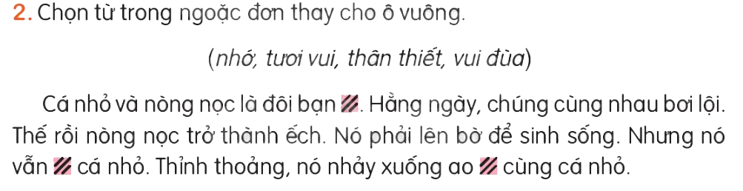

Slide 4
Bài 2. Chọn từ trong ngoặc đơn điền vào chỗ chấm cho thích hợp.
(nhớ, tươi vui, thân thiết, vui đùa)
Cá nhỏ và nòng nọc là đôi bạn …... Hằng ngày, chúng cùng nhau bơi lội. Thế rồi nòng nọc trở thành ếch. Nó phải lên bờ để sinh sống. Nhưng nó vẫn ….. cá nhỏ. Thỉnh thoảng, nó nhảy xuống ao ….. cùng cá nhỏ.

Slide 5
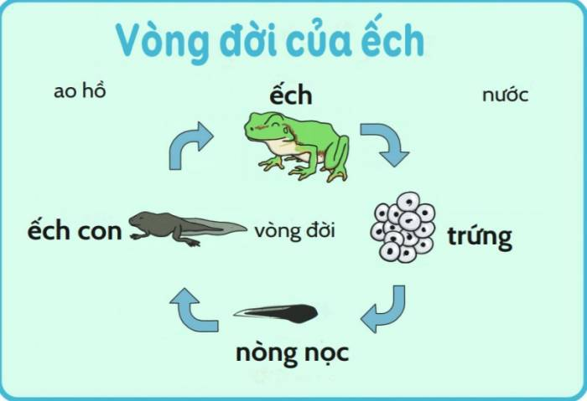
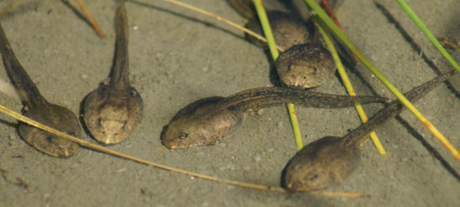
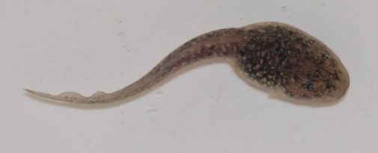
Nòng nọc là động vật vừa sống dưới nước, vừa sống trên cạn. Khi còn nhỏ, nòng nọc có đuôi và biết bơi như cá. Sau quá trình tiến hóa nòng nọc sẽ trở thành con ếch.

Slide 6
Bài 3. Chọn câu ở cột A phù hợp với ý ở cột B. Nói tên dấu câu đặt cuối mỗi câu.
A
B
Hằng ngày, hai bạn thường rủ nhau đi học.
Hỏi điều chưa biết
.
Vì sao lúc chia tay sóc, kiến rất buồn?
Kể lại sự việc
?
!
Sóc ơi, tớ cũng nhớ cậu!
Bộc lộ cảm xúc

Slide 7
Dấu câu
Dấu chấm
Dấu chấm hỏi
Dấu chấm than

Slide 8

VẬN DỤNG

Slide 9
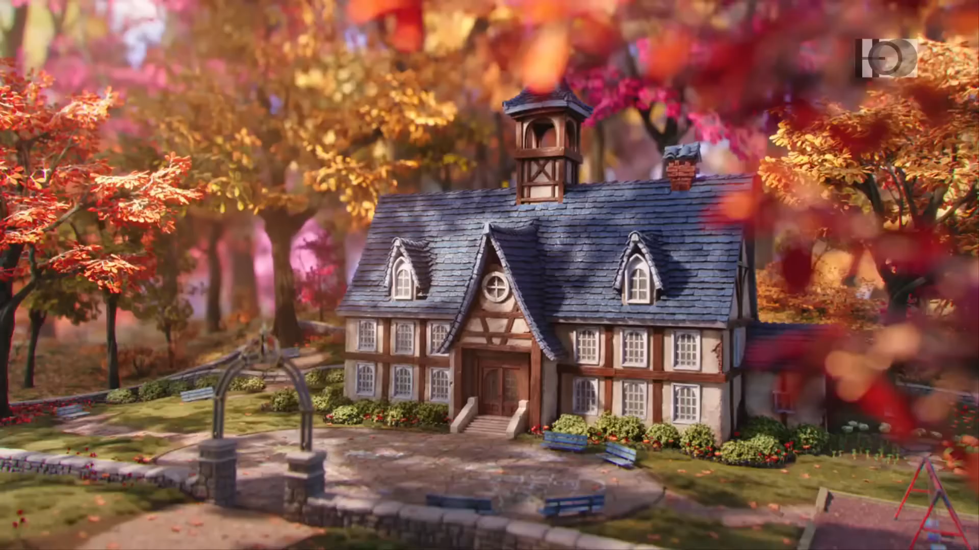

Slide 10










Thân ái chào tạm biệt
Tạm biệt

